Slide 1
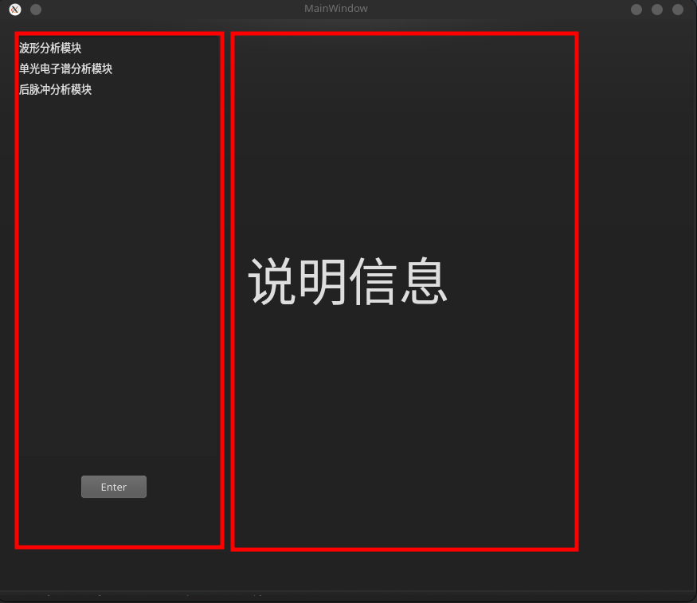
主欢迎界面
左侧1区为模块选择区域，选择进入指定的模块后单击进入按钮即可打开相应的模块。
右侧2区为模块说明区域，选择特定的模块，右侧便会有对应的文字介绍使用说明等内容。
2
1

Slide 2
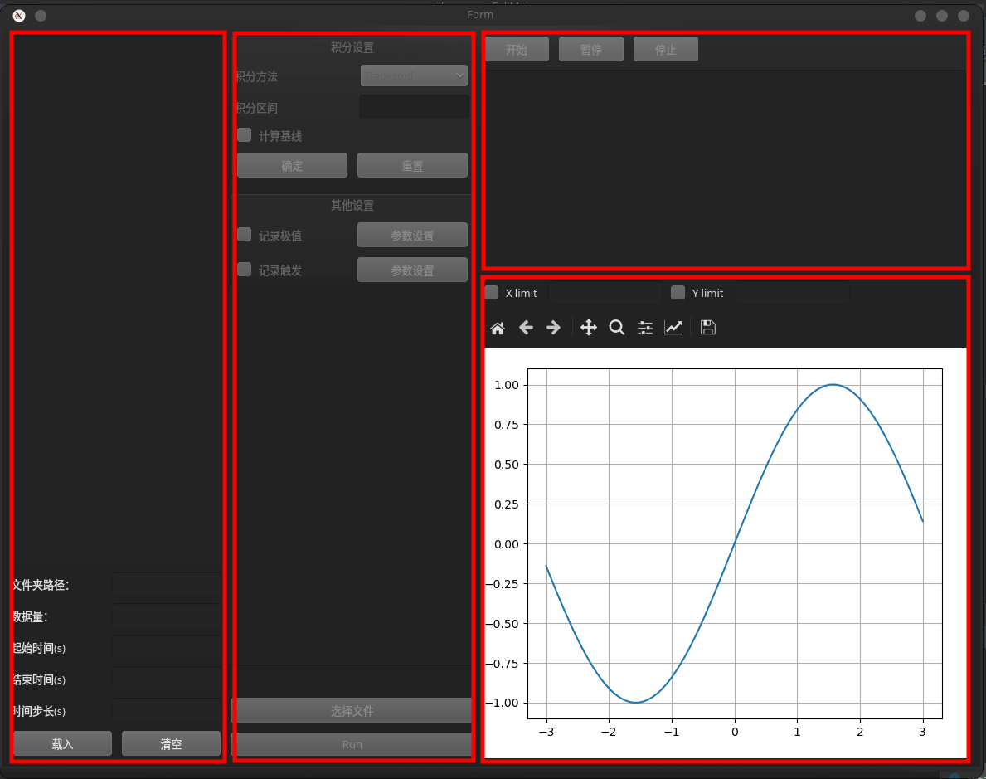
信号波形分析模块
1区域（文件预览区）用于选择数据文件夹并展示波形文件，下方包括对波形文件详细信息的展示
2区域（参数设置区）用于对相关参数的设置包括积分计算方法，积分区间设置，触发阈设置，极值参数设置。
3区域（波形绘制区）用于展示选定数据文件的波形。
4区域（进程控制区）用于对迭代计算进程的控制
4
2
1
3

Slide 3
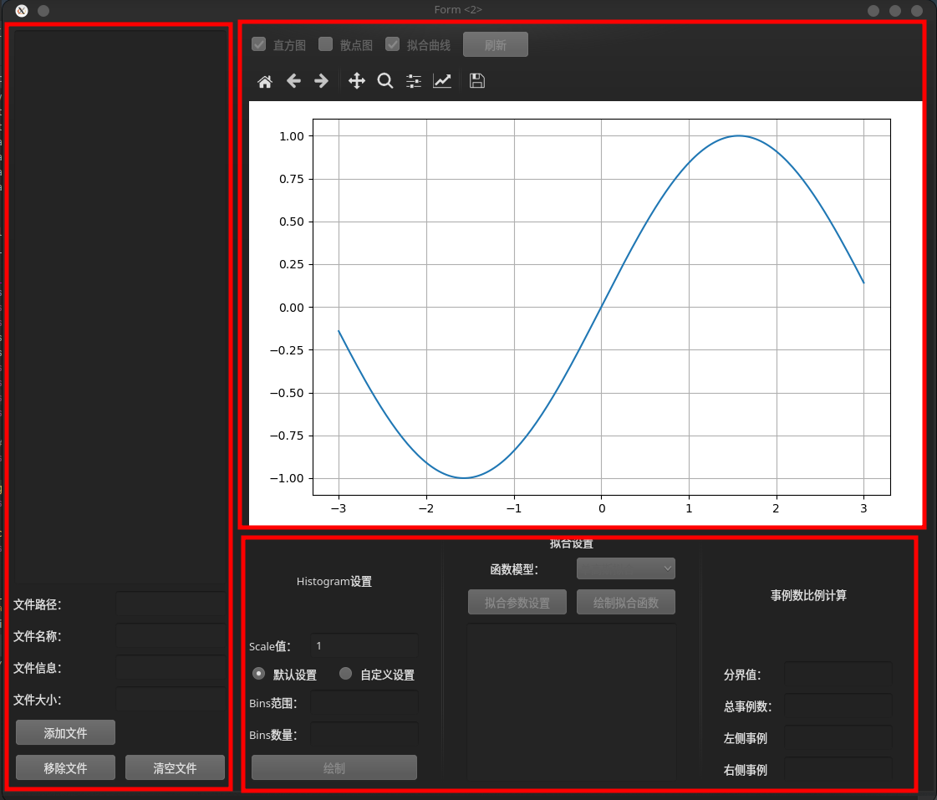
单光电子谱分析模块
1区域用于选择SPE能谱文件（此SPE文件为上一个模块迭代自动生成的数据），展示文件路径，大小等详细信息。
2区是参数设置，包括对Histogram的Bins的设置，拟合设置，事例数比例分布计算。
3区用于展示单光电子能谱
3
1
2

Slide 4
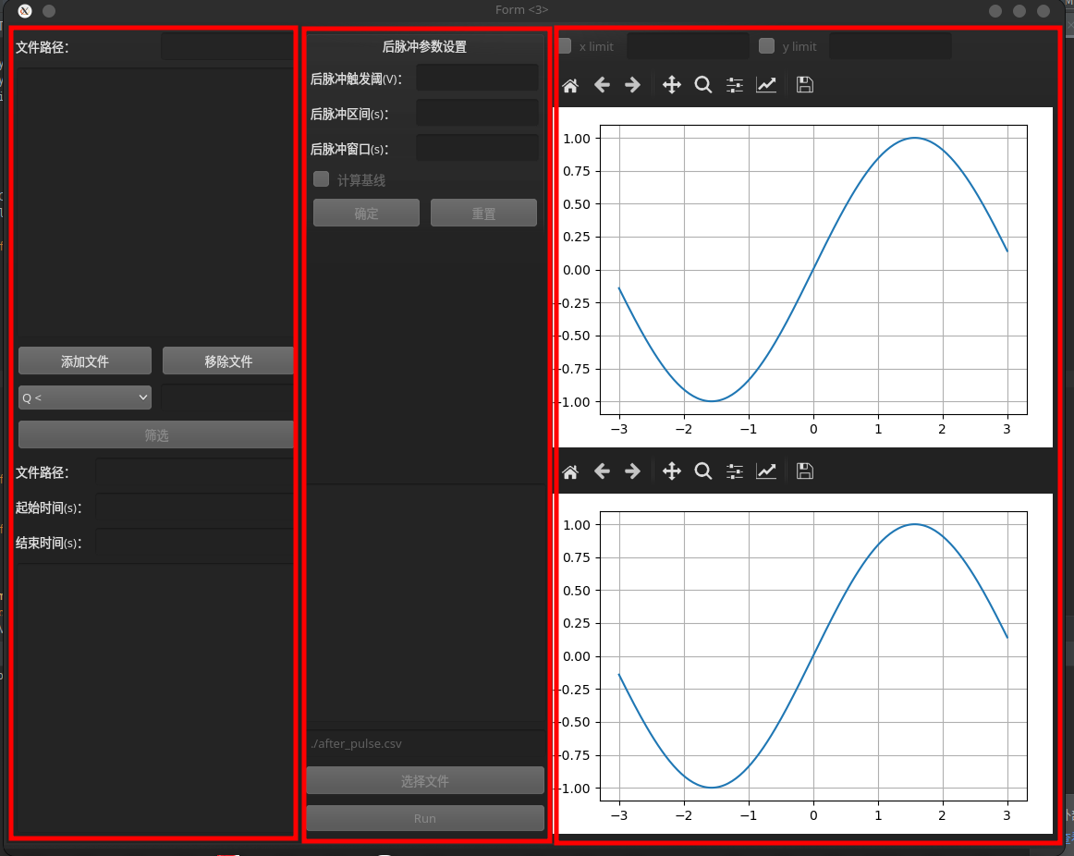
后脉冲分析模块
1区功能是筛选，展示有信号的波形图。
2区用于设置后脉冲的寻找参数，下方用于设置保存文件路径
3区上方用于展示经过筛选后有信号的波形图，下方用来绘制后脉冲散点图
1
2
3

